Slide 1
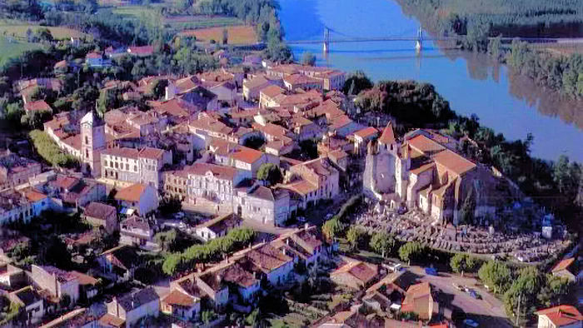

Auvillar un des plus beaux villages de France
Musique d’Avillar
Création du diaporama © Apex

Slide 2
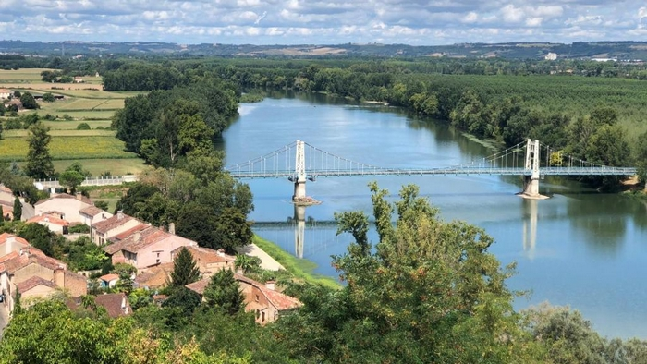

Pont enjambant la Garonne depuis l'esplanade de l'ancien château

Slide 3
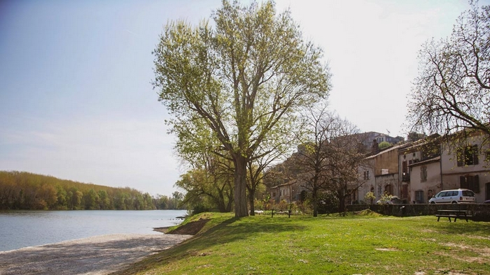





L’ancien port d’Auvillar

Slide 4
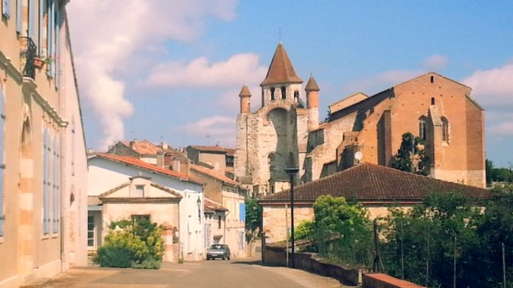


L’entrée du village en venant du moulin de Gâches

Slide 5
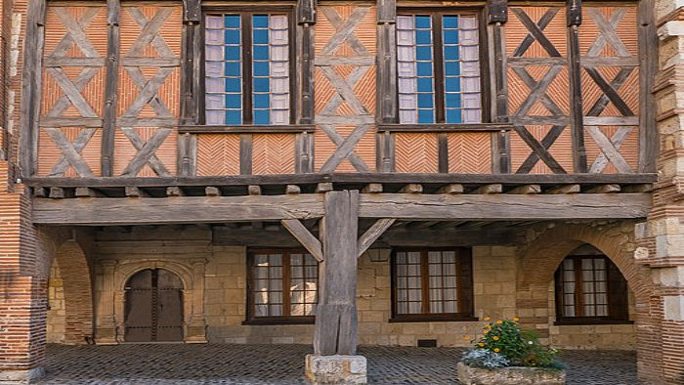


Maison en pan de bois et brique rouge sur la place de la Halle

Slide 6
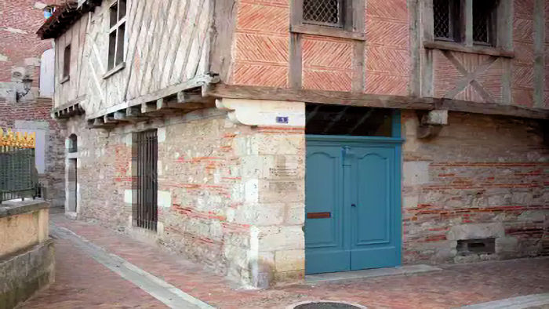



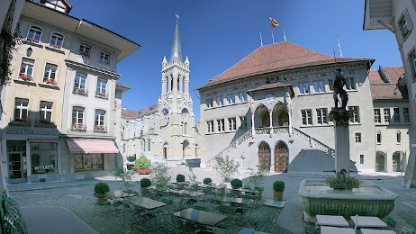
Maison à pan de bois et à colombage

Slide 7
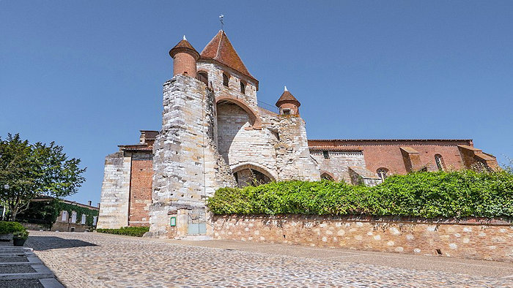
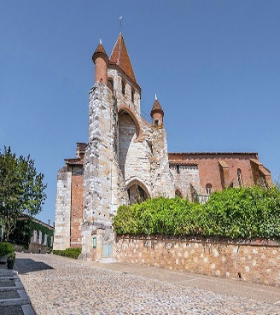
L’église Saint-Pierre et son clocher entourant les deux tourelles

Slide 8
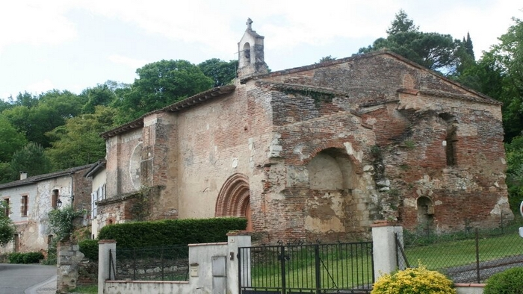
La chapelle Sainte-Catherine du Port

Slide 9
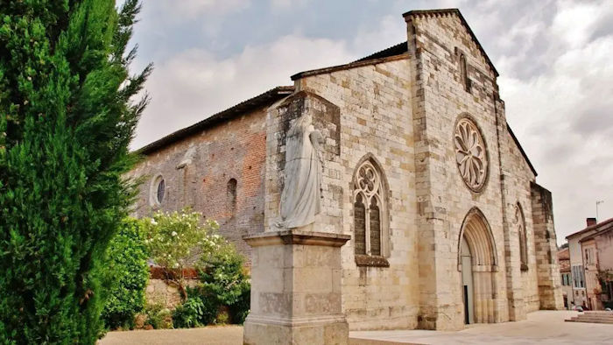
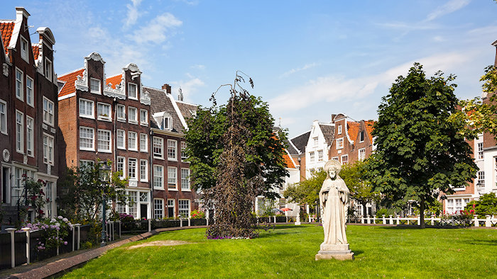
L’ancien prieuré bénédictin

Slide 10
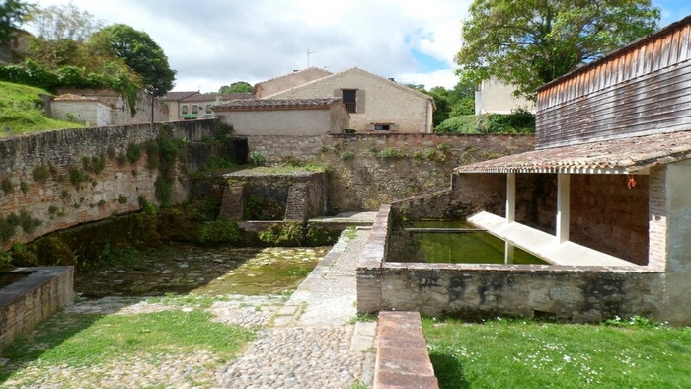

Le lavoir d’Auvillar

Slide 11
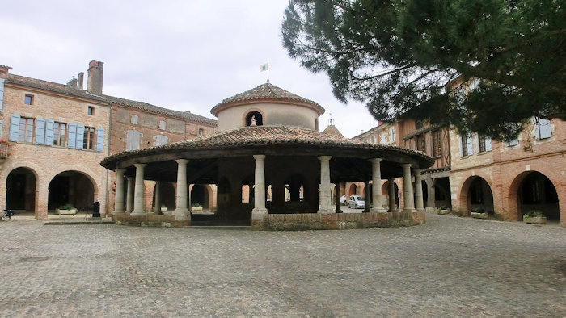

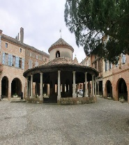
Place de la Halle aux grains

Slide 12
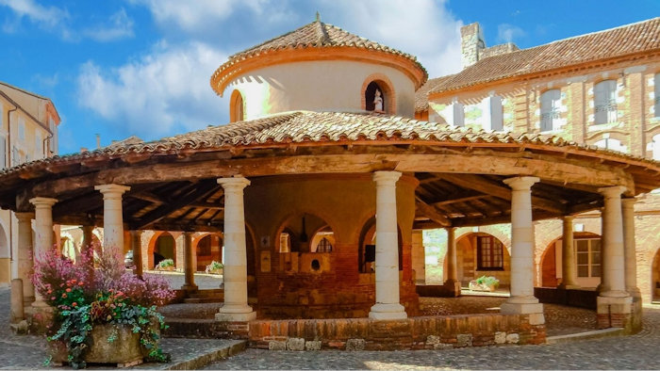
La Halle aux grains

Slide 13
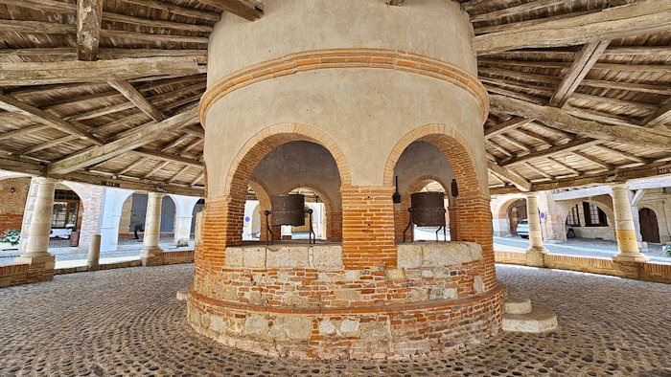
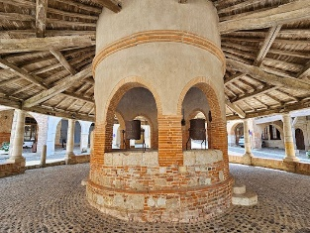


L’intérieur de la Halle aux grains

Slide 14
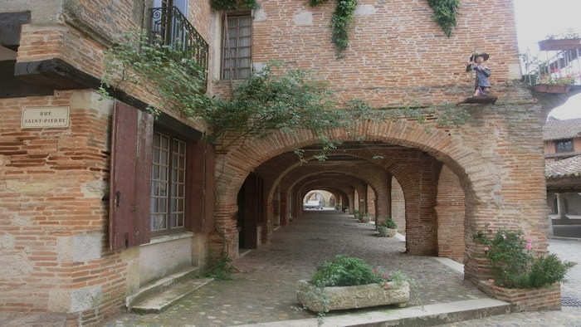
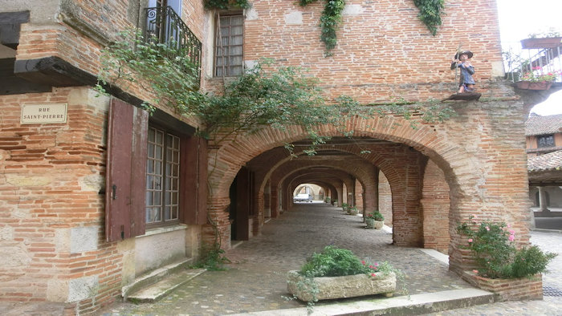
L’entrée du passage voûté place de la Halle

Slide 15
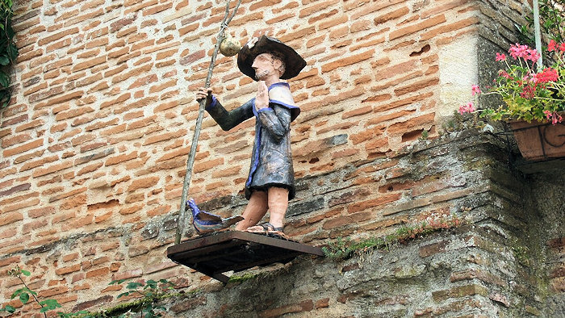
La statue de pèlerin de St-Jacques de Compostelle

Slide 16
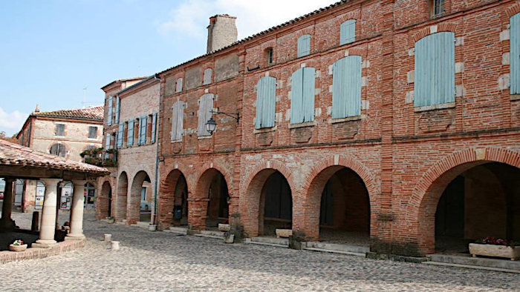
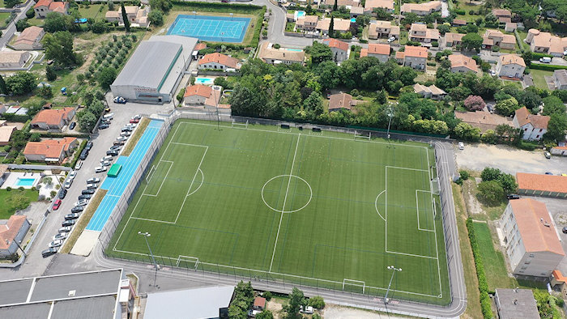
Maisons à arcades de la place de la Halle

Slide 17
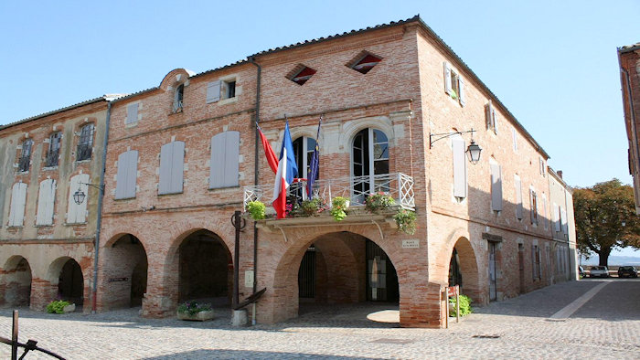
La mairie sur la place de la Halle

Slide 18
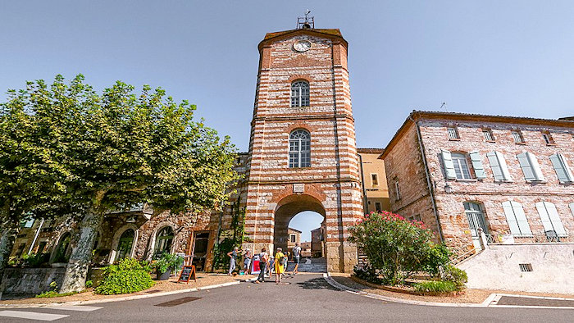
La Tour de l’Horloge

Slide 19
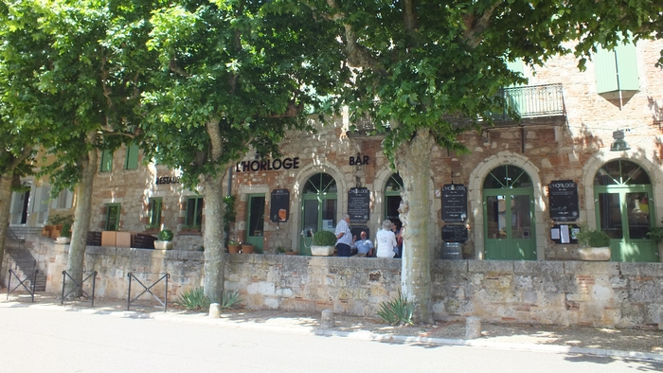
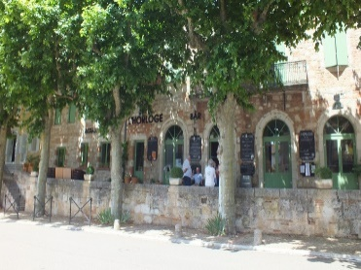
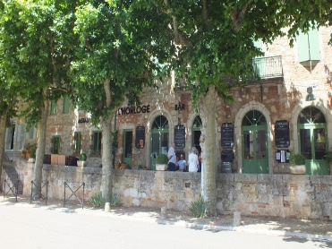
L’hôtel-restaurant de l’Horloge

Slide 20
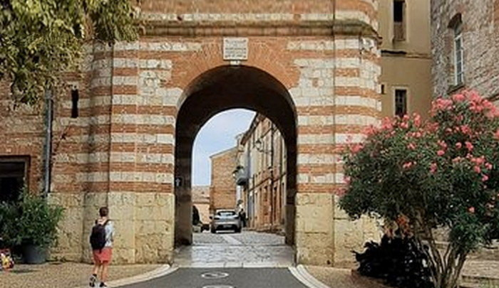
La Porte Arnaud Othon (vicomte d'Auvillar)

Slide 21
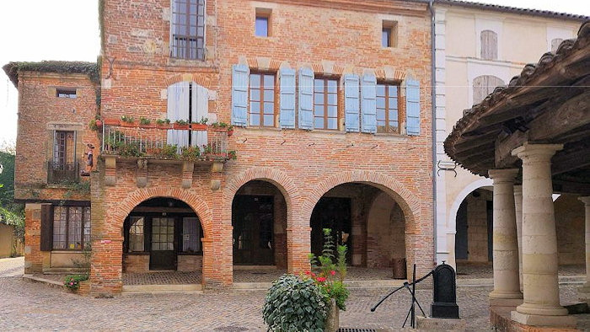
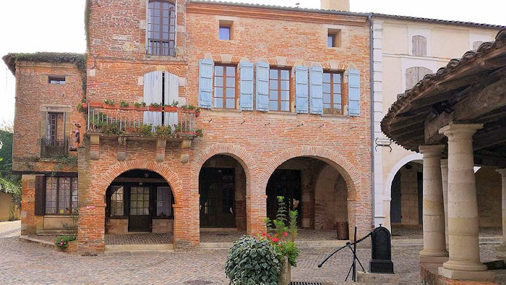


Maison typique au dessus du passage vouté

Slide 22
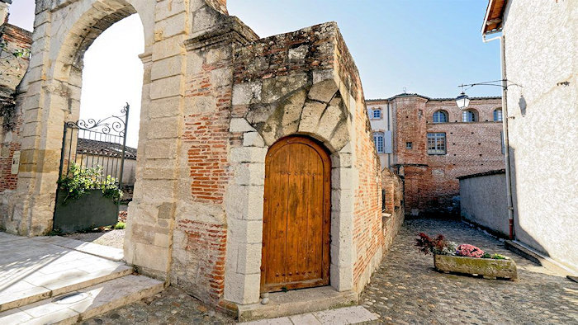

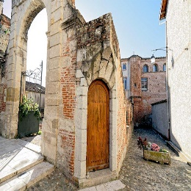

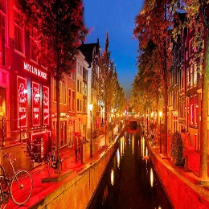
La rue des Nobles

Slide 23
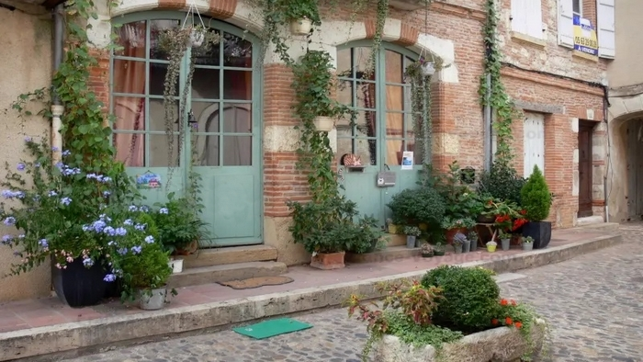
Façade d'une maison ornée de plantes et de fleurs

Slide 24
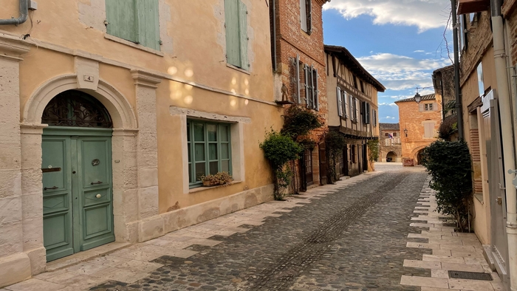
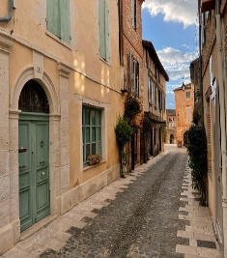
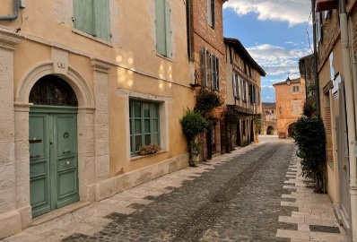

Une autre rue d'Auvillar

Slide 25
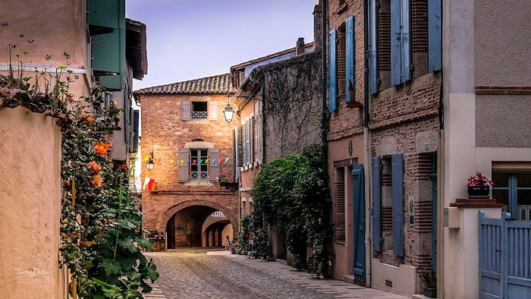
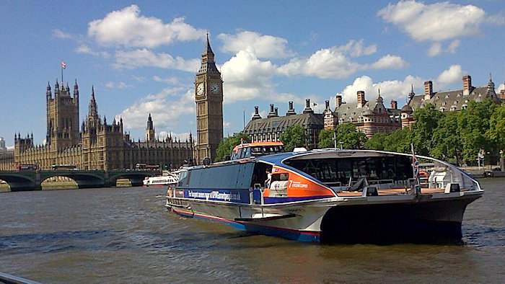

Rue vers le passage vouté

Slide 26
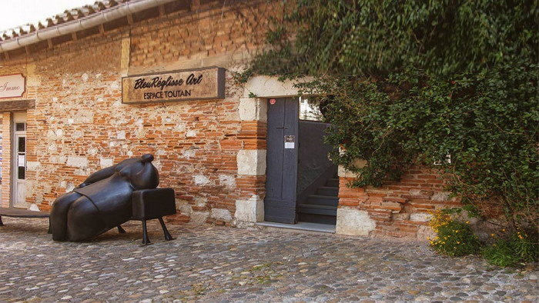
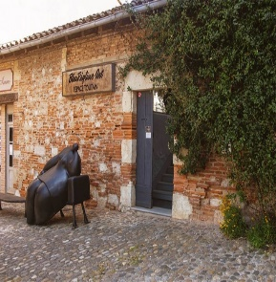
L’entrée de la galerie d’Art Bleu Réglisse

Slide 27
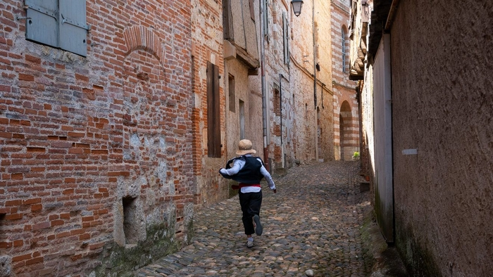

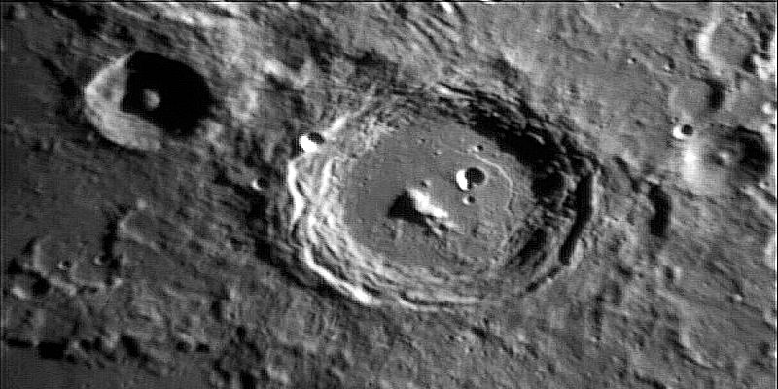
Une ruelle obscure d’Auvillar

Slide 28
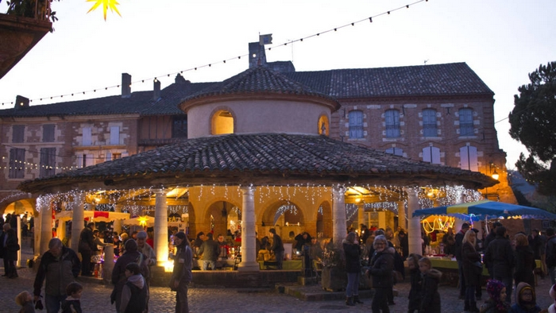
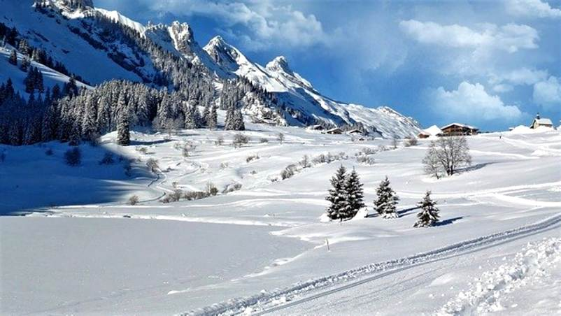
Le marché de Noël

Slide 29
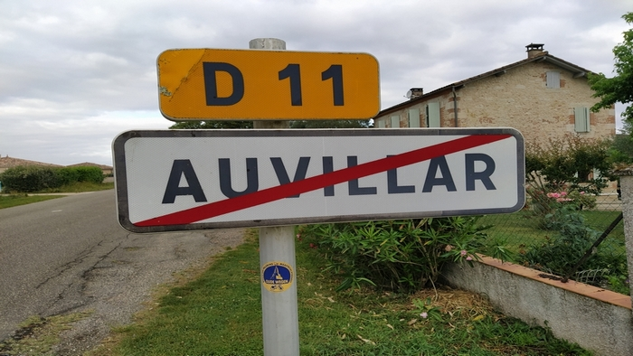
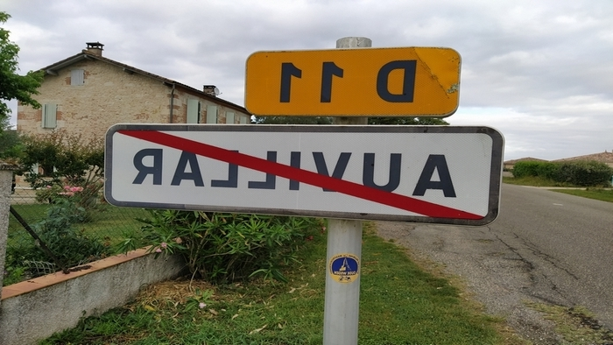
Bye, bye Auvillar

Slide 30




F I N
Touche Esc pour quitter

